Slide 1
Hallo Allemaal Ik ben Nick van der Tol
En dit is mijn beroepsopdracht presentatie

Slide 2
Wat ga Ik presenteren (Inhoud)
Wat was de opdracht
Het eindproduct
Het proces tot het eindproduct
Link naar github.

Slide 3
Wat was de opdracht
De opdracht was om een tekstbased applicatie maken gebaseerd op mijn eigen keuzeverhaal.
Daarnaast heb ik ook een flowchart gemaakt daarmee kun je makkelijk zien welke keuzes je kan maken.

Slide 4
Het eindproduct tonen
Ik ga het eindproduct laten zien in Visual Studio

Slide 5
Hoe is het proces tot het eindproduct verlopen?
Je maakt eerst in word het keuzeverhaal.
Je geeft hier je eigen draai aan het verhaal.
Je maakt daarna de flowchart en maakt de verhaallijn kloppend op verschillende keuzes.
Daarna maak je dan de code in Visual Studio

Slide 6
Feedback
Hoe vinden jullie de tekstbased applicatie?
Hoe vinden jullie de verhaallijn?

Slide 7
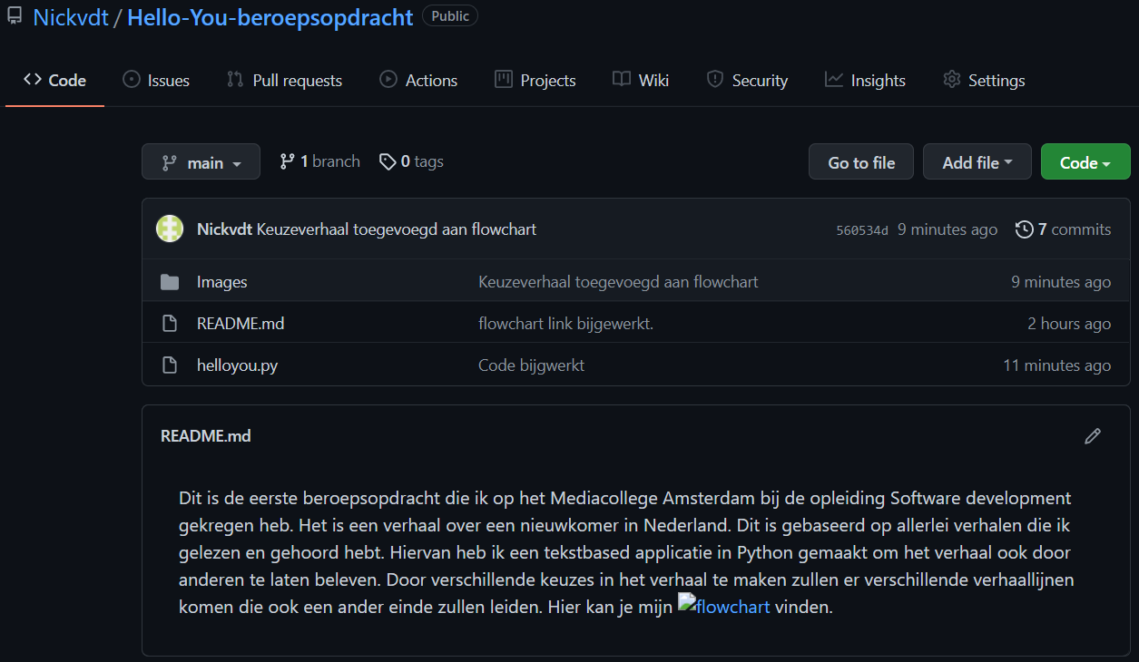
https://github.com/Nickvdt/Hello-You-beroepsopdracht

